Slide 1
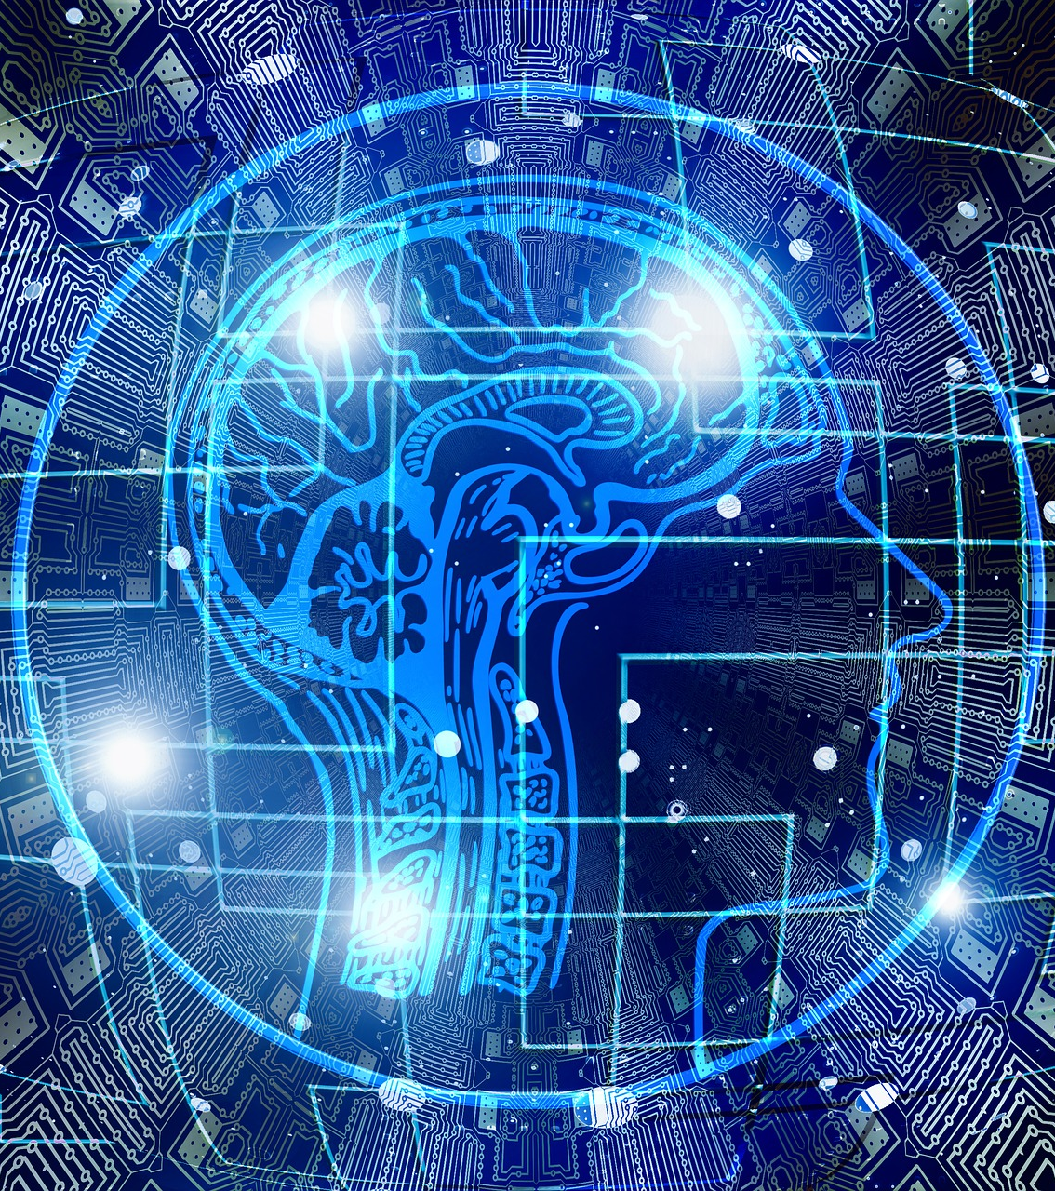

Saif Al-Dilaimi
Software Entwickler
saif.aldilaimi@icloud.com
Einführung in Neuronale Netzwerke

Slide 2
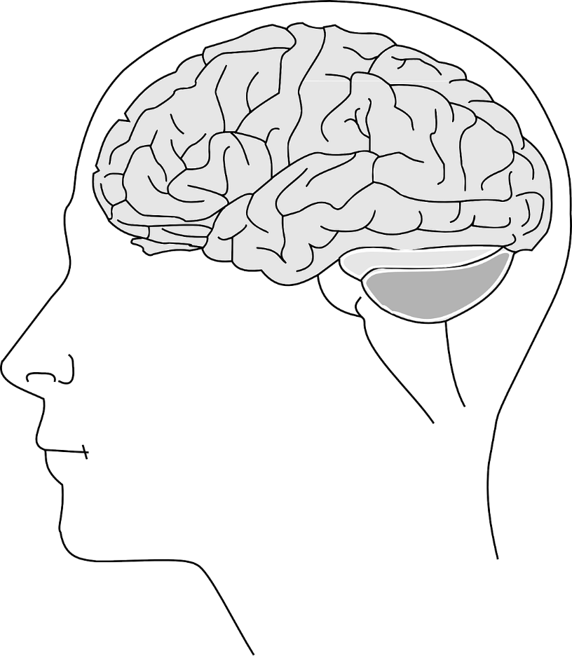
Das Gehirn Einführung
Das menschliche Gehirn ist in seiner Komplexität einzigartig
Es besteht aus mehreren Teilen, die zusammen arbeiten können
Es ist nicht überraschend, dass seit mehreren Jahrzehnten versucht wird das Gehirn zu imitieren
Künstliche neuronale Netze wurden stark vom biologischen neuronalen System inspiriert

Slide 3
Das Gehirn Einführung
Dieses neuronale System besteht aus Milliarden von Neuronen, die miteinander verbunden sind
Zwischen diesen Verbindungen befinden sich Knoten, nämlich Synapsen
Diese Synapsen sind unerlässlich, da sie entscheiden, ob eines der verbundenen Neuronen aktiviert wird.
Quelle: http://cs231n.github.io/assets/nn1/neuron.png
In diesen Synapsen wird ein chemischer und elektrischer Austausch durchgeführt, um die Frequenz für die Weitergabe, anzupassen

Slide 4
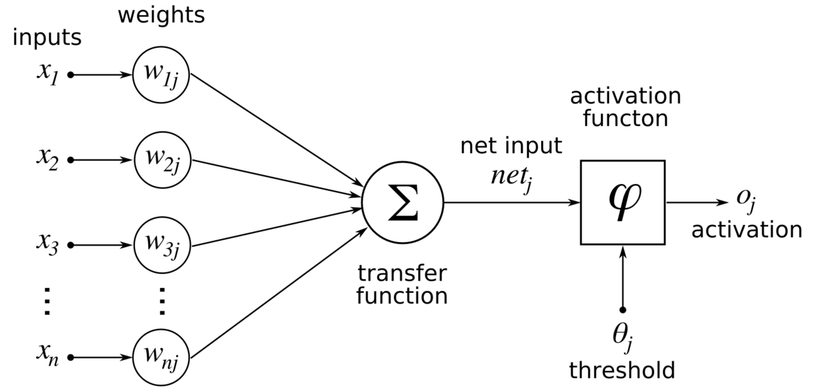


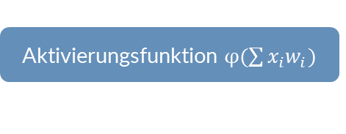
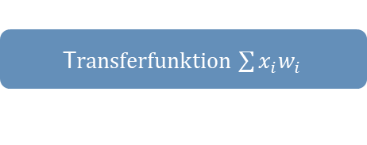
Vom Synapsen zum Künstlichen Neuron
Inputs
Inputs $x_{i}$
Frequenz
G$ewichte w_{i}$
Übertragungsmittel
T$ransferfunktion$ $\sum{x_{i}w_{i}}$
Aktivierung
Aktivierungsfunktion $φ(\sum{x_{i}w_{i}})$
Das Perzeptron

Slide 5
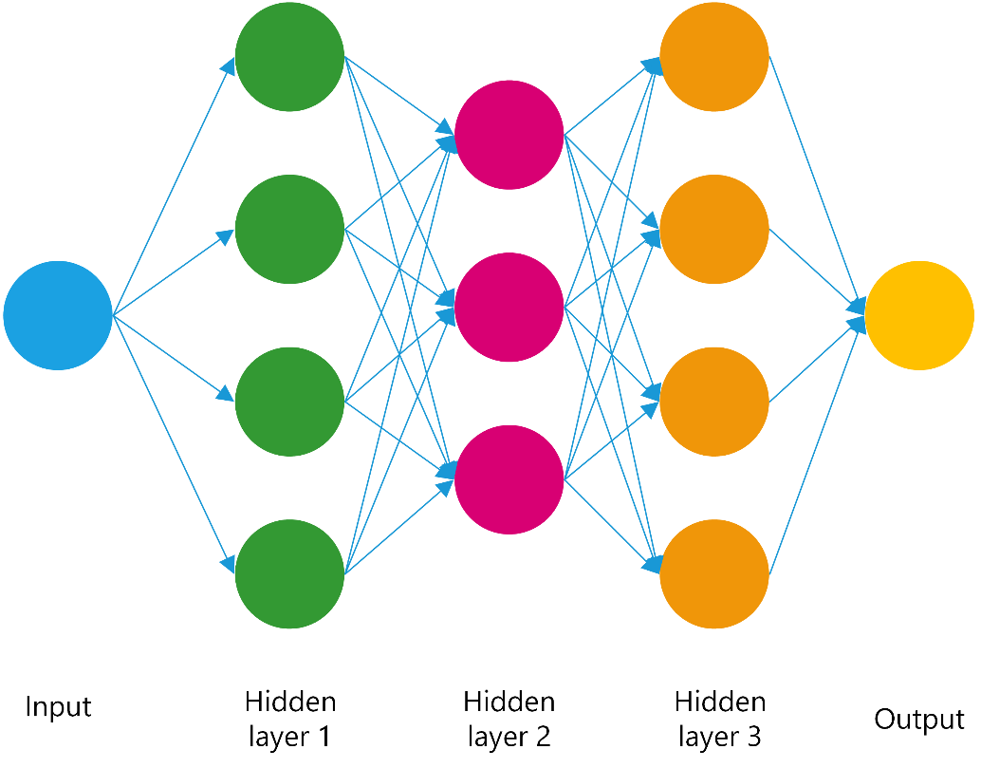
KNN Einführung

Slide 6
Saif Al-Dilaimi
Software Entwickler
saif.aldilaimi@icloud.com
Danke fürs Zuhören!
Gleich geht es weiter mit dem nächsten Thema.

